Slide 1
Tema 3 Fellestjenester BYGG og private søknadsløsninger

Slide 2
En felles arkitektur
Notes:
I arbeidet med å få på plass helt nye byggesøknadsløsninger (eByggeSøknad) i markedet og ny saksbehandling (eByggeSak) i kommunene, var det nødvendig å drive planlegging av hvordan «systemlandskapet» skulle se ut. Målet var en gjennomtenkt IKT-arkitektur der man ser alle relevante tjenester i sammenheng – statlige, kommunale og private tjenester.

Slide 3
Hva er «Fellestjenester BYGG»
Ikke en sluttbrukerløsning, men en plattform for systemutviklere
Verktøykasse for å sikre at det kan utvikles gode søknadsløsninger
Notes:
IKT-industrien er best egnet til å legge til rette for bruk av ny teknologi – de skal utvikle sluttbrukerløsningene
Staten skal ikke utvikle sluttbrukerløsninger, men legge til rett for at flest mulig systemer kan lage gode komplette søknader
Hamburgeren i midten er ment å illustrere det vi omtaler som tjenestelaget Fellestjenester BYGG

Slide 4
eByggesøknad
Fellestjenester BYGG
eByggesak
Notes:
Fellestjenester BYGG blir utviklet på Altinn og skal servere systemutviklerne regelverket i form av ulike regelsjekkere og kodelister
Logikken for gjennomføringsplan inklusiv signering fra ulike parter skal ligge i fellestjenestene på Altinn
I tjenestekatalogene kan kommunene legge ut lenker til den informasjonen de ønsker at søker skal benytte seg av i deres kommune.

Slide 5
Fra byggesøknad til byggetillatelse
Notes:
Alle kan benytte seg av sitt eget system - Kommunene vil motta alle elektroniske søknader slik de selv definerer (likt uansett hvilke system søknaden er opprettet i)
Innsending av søknader til sektormyndigheter også over Altinn
Mål: Søkeren skal slippe å forholde seg til hvordan de offentlige myndighetene er organisert.
Arbeidstilsynet og Vegvesenet er først ute og jobber mot søknadsløsninger via Altinn

Slide 6
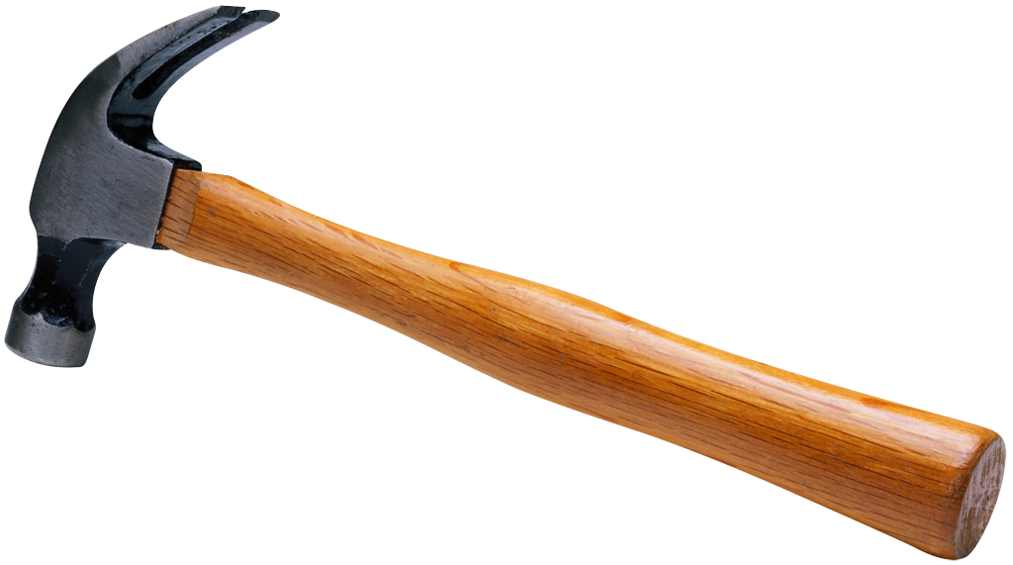
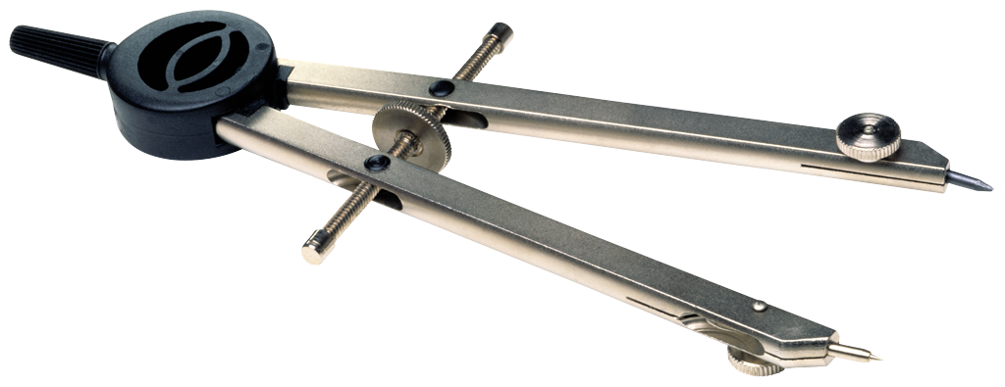
eByggesøknad – kommersielle søknadsløsninger
Komplette søknadsportaler
Fagspesifikke søknadsløsninger
ByggSøk – i en periode (skal fases ut)
Veiledende kravspesifikasjon fra KS
Tjenestekonsesjon for bruk av Fellestjenester BYGG fra DiBK
Notes:
Vi ser for oss flere ulike system
Mest mulig preutfylling og gjenbruk av data
Søknader fra ByggSøk kan mellomlagres i Fellestjenester BYGG og sluttføres via et annet søknadssystem
Gjennom tjenestekonsesjonene vil vi jobbe intensivt med markedet for å sikre at søknadsløsninger blir tilgjengelig for alle ulike brukergrupper

Slide 7
Tjenestekonsesjon på bruk av Fellestjenester BYGG
Acos
Ambita
Arkitektbedriftene
Atea (Skanska)
Catenda
Cerum (Mesterhus)
Evry
Geomatikk
Holte
Jotne
Kuba
Norconsult
Norkart
Rørentreprenørene
Evolta, tidligere Solita
Tieto (Software Innovation)
Trimble (ViaNova)
Notes:
Litt informasjon om de som har fått tjenestekonsesjon:
Acos - fokus søknad uten ansvarsrett - ønsker samarbeid på datafangst
Ambita - fokus som dataleverandør
Arkitektbedriftene - fokus søknadsløsning i MAKS - søknad om rammetillatelse
Atea - prosjektportal skanska
Catenda - bimsync - samarbeidsportal/visning - ønsker samarbeid på BIM - prosjektinformasjon
Cerum - leverer til byggmestere(husbyggerkjeder) - integrert mot byggsøk
Evry - fokus saksbehandling - potensial søknadsløsning - fokus søknad ansvarsrett(menigmann) - i dialog om datakilder/kartkobling - ønsker samarbeid - ny saksmodul(eByggesak)
Geomatikk IKT – har spesialisert seg på en enklere tilgang til arkivdata og robotisering av disse dataene som underlag både for søknadsløsninger og saksbehandlerløsninger
Holte - fokus holte søknad (30 000 i året) - veileder i klart språk/kursing - portal med "alt" - ønsker enklere for kunden - samarbeid på integrasjon/data - digitale samhandlingsløsning - standardiserte krav
Jotne - fokus bim forvaltning, singapore ifc sjekk 2002, tilby bim modeller til søknadsportaler og fagsystemer
Kuba - fagsystem til bygg/anlegg - ønsker samarbeid
Norconsult - GIS/kommunalforvaltning/BIM/bygg fagsystem - lage for proff aktører
Norkart - fokus kart - levere datagrunnlag i andre løsninger (tiltaksanalyse) - søker partnere

Slide 8
Fellestjenester BYGG – hva jobber vi med nå?
Innsending av alle typer byggesøknader
Kontroll av datafelt
Fordeling til ansvarlige foretak for signering
Nabovarsling via Altinn
Tilgang til logikk i veivisere (beslutningstrær)
BIM som del av byggesøknad
Innsending av søknader til Arbeidstilsynet?
Søknad til Husbanken (under utvikling)
Notes:
Trinnvis utvikling med lærende tilnærming
Bransjen viser stor interesse for Fellestjenester BYGG, og flere er i gang med utvikling av ulike tjenester

Slide 9
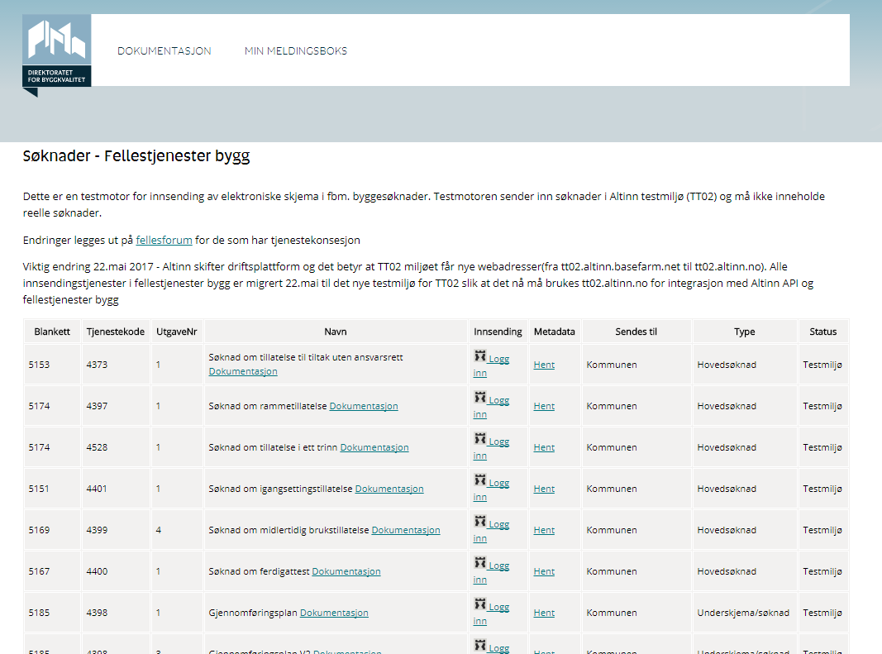
Status september 2017
https://fellesbygg.dibk.no/
20 innsendinger/skjema/ underskjema
18 i testmiljø
1 under utvikling
1 gjenstående (endringssøknad)
Produksjonssettes utover høsten

Slide 10
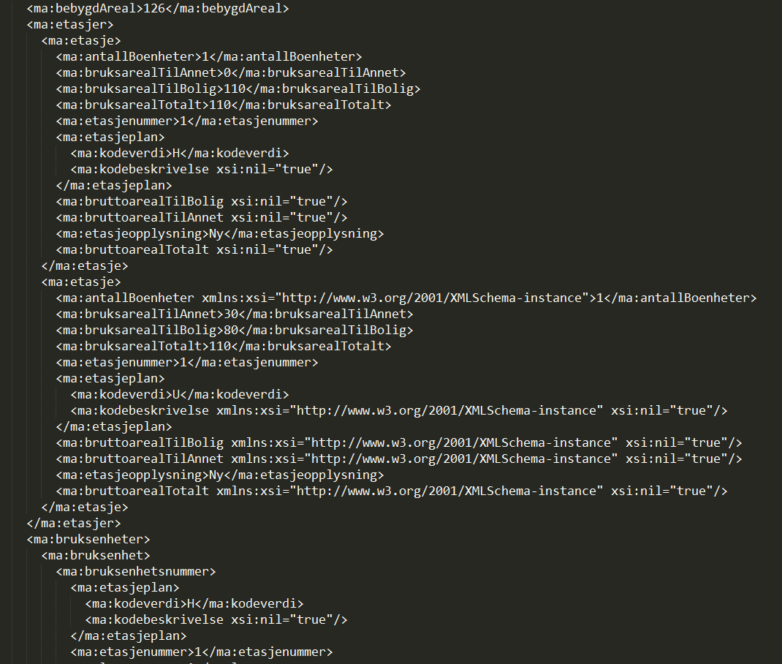
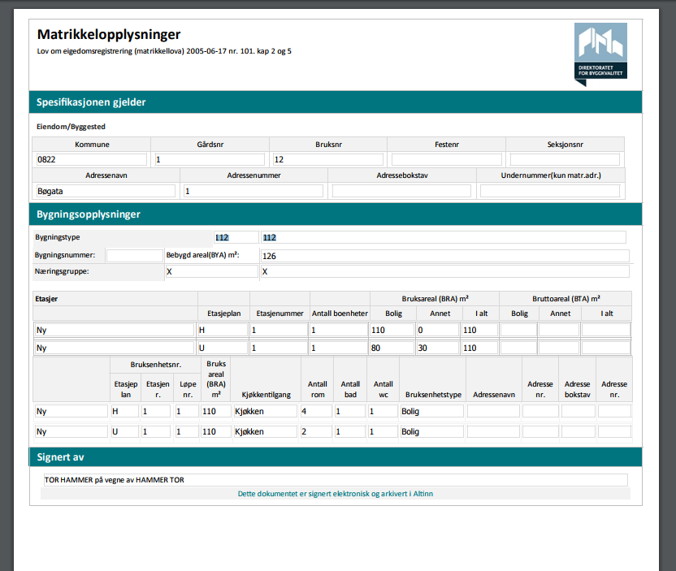
Matrikkelopplysninger
Under utvikling
For eksempel preutfylt fra søkers BIM
Tar over for boligspesifikasjon og deler av bygningsopplysninger i andre skjema
Utkast

Slide 11
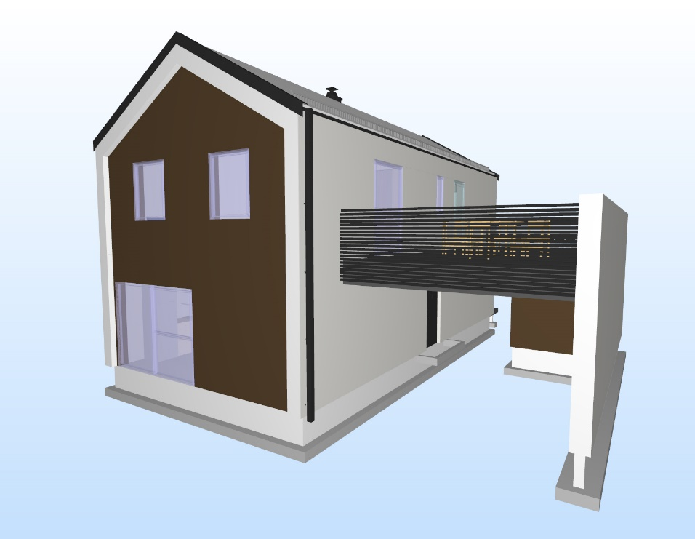
Krav til BIM/IFC for byggesøknad/saksbehandling
Validering av BIM/IFC til bruk for ramme/ett trinn og igangsetting
Krav til tegninger
Koordinatfestet tiltak
Overføring av nye/endrede arealer til søknad
Identifikasjon av etasjer og bruksenheter
Mer info - https://dibk-utvikling.atlassian.net/wiki/display/FB/BIM+i+byggesak
Notes:
BIM vil ikke erstatte tegningsvedlegg på pdf med det første, men være et supplement som kan legges ved søknaden. Kommunene må skaffe seg kunnskap og erfaringer mht hvordan en BIM kan utnyttes i saksbehandlingen. Dette vil ta noe tid, men etablerte systemleverandører innenfor GIS vil tilby løsninger i tillegg til at man også kan skaffe seg gratis programvare som gjør det mulig å se på disse dataene.

Slide 12
Hva betyr BIM for kommunens hverdag?
Digitale modeller i stedet for tegninger
All data direkte inn i sakssystemet
Matrikkel – automatisk overføring av data
KOSTRA – automatisk høsting av data
Brukergrensesnitt etter kommunens ønske
God prosess og beslutningsstøtte
Notes:
DiBK jobber nå for å få fram en standard på hva en BIM for byggesak skal inneholde
Bedre datagrunnlag
Mer automatisering – automatisk utregning av diverse areal
God hjelp til beslutninger og prosess

Slide 13
Nasjonale sjekklister
Formålet med nasjonale sjekklister er å:
bidra til mer ensartet saksbehandling
skape trygghet i saksbehandlingen
legge til rette for strukturerte, maskinlesbare sjekklister
etablere ett felles sted for oppdatering av endringer
https://dibk-utvikling.atlassian.net/wiki/display/FB/Nasjonale+sjekklister+for+byggesak

Slide 14
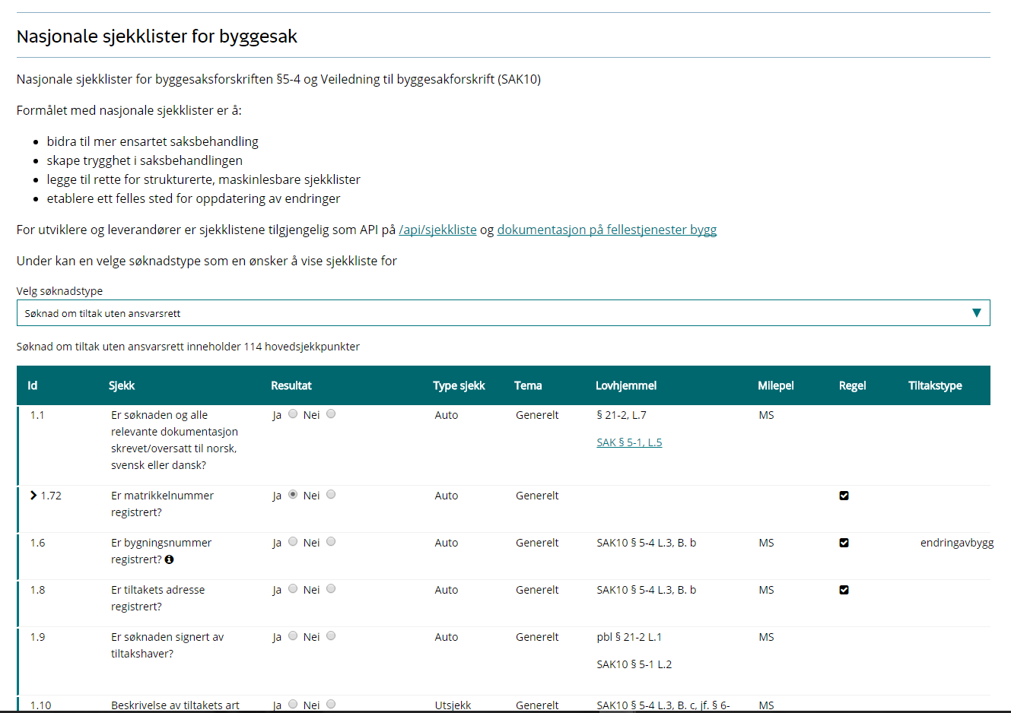

Slide 15
Nasjonale sjekklister for byggesak
Nasjonale sjekklister for byggesak

